Slide 1

“KIDDO” - SERVIÇO DE BABYSITTING 24/7
Ana Paula Carvalho, Guilherme Guerreiro, João Barreira e José Bastos (Grupo 4) Laboratórios de Informática IV – MIEI – Universidade do Minho
Fase 3

Slide 2

Índice
Contextualização
Motivação e Objetivos
Modelo do Sistema (maquete)
Plano de Desenvolvimento
Diagrama de Use Cases (solicitar serviço)
Especificação de Use Cases (solicitar serviço)
Base de Dados - Modelo Conceptual
Base de Dados - Modelo Lógico
Decisões de Implementação
Implementação - Tecnologias de Suporte
Mockups vs Funcionalidades finais do sistema
Ana Paula Carvalho, Guilherme Guerreiro, João Barreira e José Bastos
LI4 – MIEI – Universidade do Minho

Slide 3
Contextualização
Atualmente, as pessoas utilizam um grande número de serviços que estão disponíveis de forma rápida nos seus dispositivos mais próximos como smartphones e computadores pessoais.
No entanto, o mundo atual é cada vez mais frenético e atribulado, existindo uma relação perigosa entre a vida pessoal e profissional, o que dá lugar a imprevistos e uma menor disponibilidade.
Um destes casos são os pais dos dias de hoje que, por todos estes fatores, nem sempre têm possibilidade de cuidar permanentemente dos seus filhos.
Neste contexto, a Kiddo pretende afirmar-se como uma solução e uma ajuda na vida destes pais, oferecendo um serviço de babysitting simples e ao dispor de qualquer pessoa.
Ana Paula Carvalho, Guilherme Guerreiro, João Barreira e José Bastos
LI4 – MIEI – Universidade do Minho

Slide 4
Motivação e Objetivos
O motivo por detrás da conceção deste projeto, prende-se pelo facto de não existir um mercado desenvolvido e especializado no ramo da prestação de serviços de babysitting online
Assim sendo, a Kiddo pretende marcar uma posição de protagonismo, distinguindo-se pela criação de uma plataforma inovadora que disponibiliza um serviço simples, cómodo e rápido
A Kiddo tem como objetivo oferecer uma opção confiável, pondo ao dispor de qualquer pai ou mãe um amplo leque de babysitters especializados e aprovados previamente
A Kiddo ambiciona uma larga adesão que irá contribuir para a afirmação deste tipo de serviços na sociedade atual
Ana Paula Carvalho, Guilherme Guerreiro, João Barreira e José Bastos
LI4 – MIEI – Universidade do Minho

Slide 5
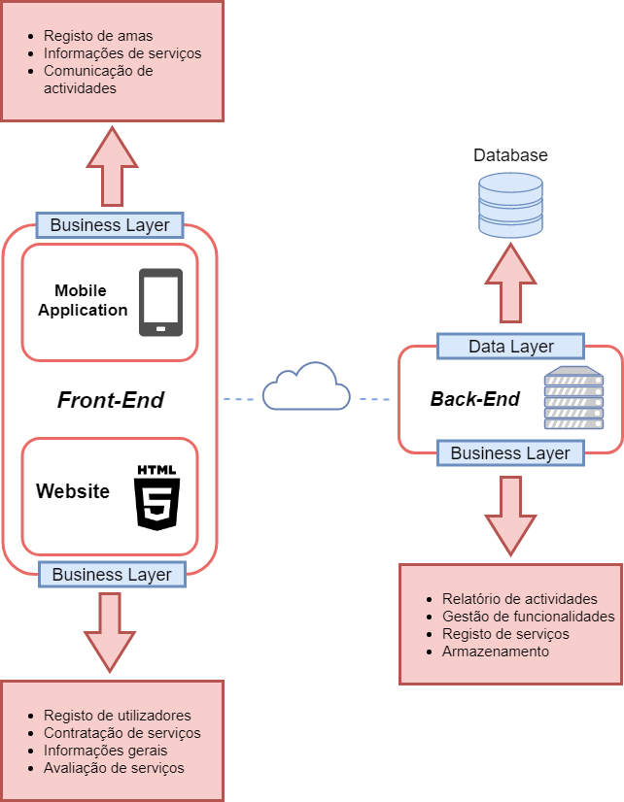
Modelo do Sistema (Maquete)
O Front-end tem duas vertentes: aplicação móvel e website.
O Back-end corresponde ao servidor que sustenta a nossa aplicação, bem como à implementação das funcionalidades escondidas aos utilizadores. Estando sempre em atividade, o servidor será o local onde ocorrerá o armazenamento de todos os dados dos utilizadores e dos serviços.
Assim sendo, é importante que exista uma correta ligação entre ambos, por forma a apresentar os dados corretos aos clientes e babysitters de uma forma rápida e confiável.
Ana Paula Carvalho, Guilherme Guerreiro, João Barreira e José Bastos
LI4 – MIEI – Universidade do Minho

Slide 6
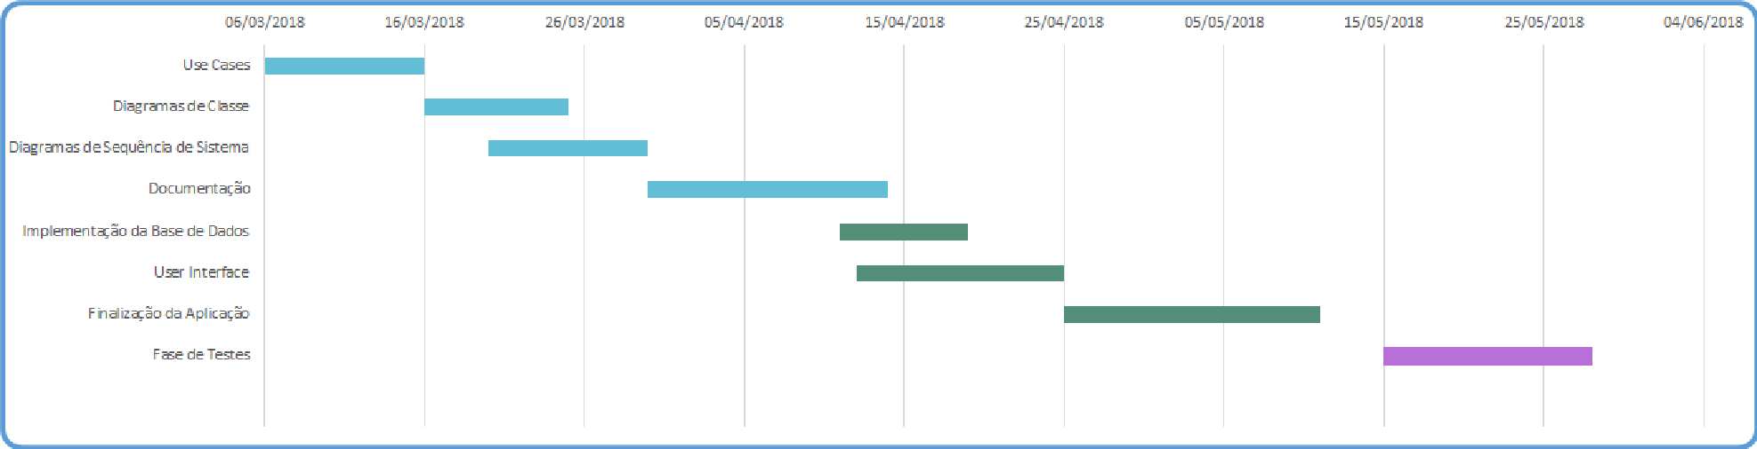
Plano de Desenvolvimento
Foi também feito o planeamento do desenvolvimento posterior da aplicação, que resultou no seguinte Diagrama de Gantt:
Ana Paula Carvalho, Guilherme Guerreiro, João Barreira e José Bastos
LI4 – MIEI – Universidade do Minho

Slide 7
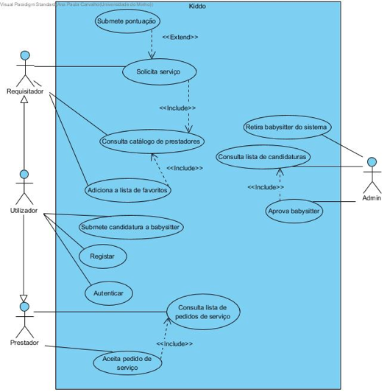
Diagrama de Use Case
Reflete a interação dos vários tipos de utilizadores com a aplicação.
Definimos três tipos de utilizadores com acessos a funcionalidades diferentes.
A entidade utilizador é um utilizador sem sessão iniciada que pode fazer registo, autenticar-se ou submeter uma candidatura.
Ana Paula Carvalho, Guilherme Guerreiro, João Barreira e José Bastos
LI4 – MIEI – Universidade do Minho

Slide 8
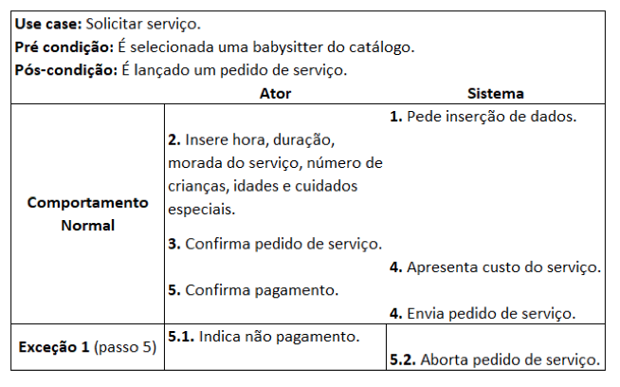
Especificações de Use Case
Melhor compreensão dos Use Cases.
Simulam os vários comportamentos do sistema para cada uma das interações com o utilizador.
Ana Paula Carvalho, Guilherme Guerreiro, João Barreira e José Bastos
LI4 – MIEI – Universidade do Minho

Slide 9
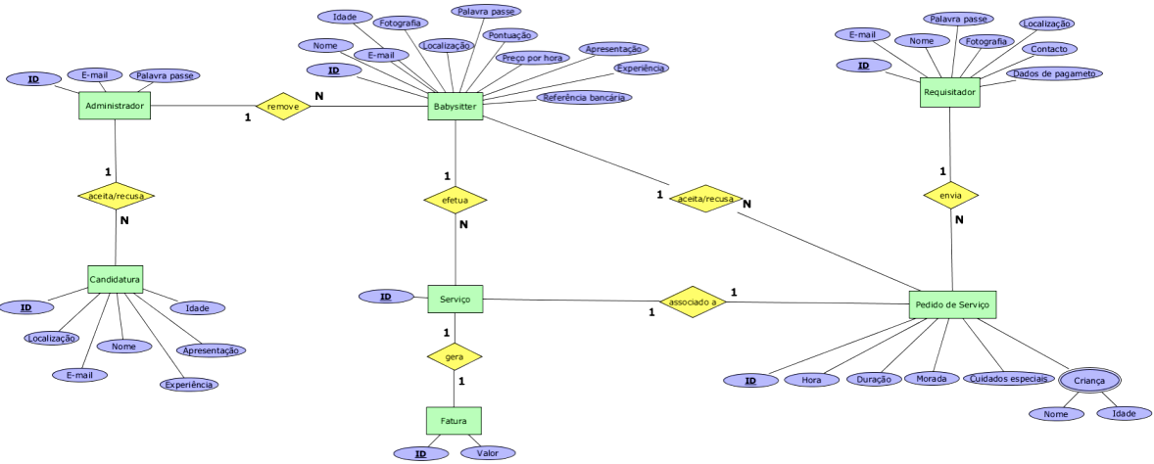
Base de Dados
Modelo Conceptual
Ana Paula Carvalho, Guilherme Guerreiro, João Barreira e José Bastos
LI4 – MIEI – Universidade do Minho

Slide 10
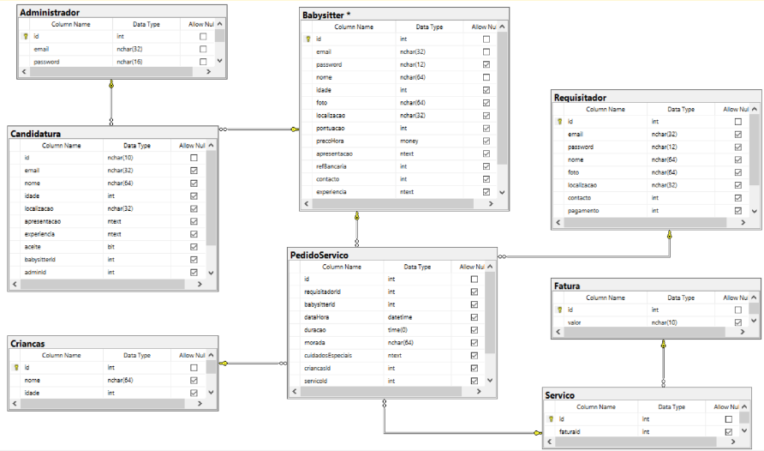
Base de Dados
Modelo Lógico
Diagrama do modelo lógico.
Derivação dos relacionamentos.
Validação através da normalização.
Análise da viabilidade de crescimento.
Ana Paula Carvalho, Guilherme Guerreiro, João Barreira e José Bastos
LI4 – MIEI – Universidade do Minho

Slide 11



Tecnologias de Suporte
Tendo-se escolhido o ambiente web para a aplicação, decidiu-se optar como tecnologia de suporte o ASP.NET da Microsoft.
Framework bastante utilizada ao nível da criação de aplicações.
Para o nosso IDE, foi escolhido o Microsoft Visual Studio 2017.
O sistema de Base de Dados é suportado pelo Microsoft SQL Server
Ana Paula Carvalho, Guilherme Guerreiro, João Barreira e José Bastos
LI4 – MIEI – Universidade do Minho

Slide 12
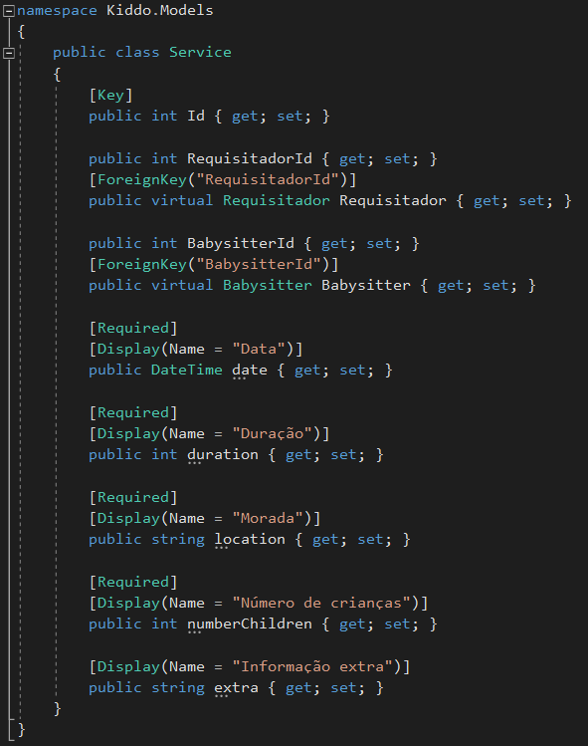
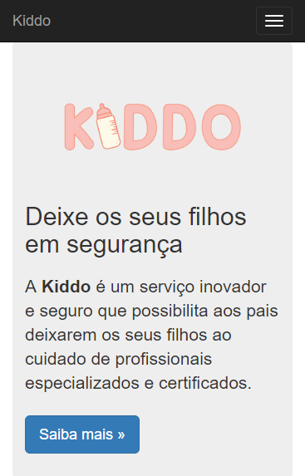
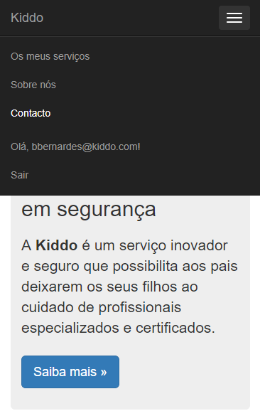
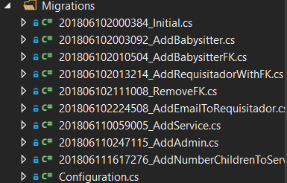
Decisões de Implementação
Tirou-se partido das mais-valias do Bootstrap ao nível da responsividade e adaptação da interface gráfica às dimensões do navegador. Abandonou-se, portanto, a conceção da aplicação móvel.
Optou-se por uma abordagem “code-first” com recurso à Entity Framework do .NET que possibilita criar a base de dados a partir das classes da camada de negócio e respetivas condicionantes.
Para cada atualização do modelo de negócio é feita uma migração, sendo geradas automaticamente as queries em LINQ que descrevem as mudanças a efetuar (e guardado histórico de migrações).
1)
2)
Ana Paula Carvalho, Guilherme Guerreiro, João Barreira e José Bastos
LI4 – MIEI – Universidade do Minho

Slide 13
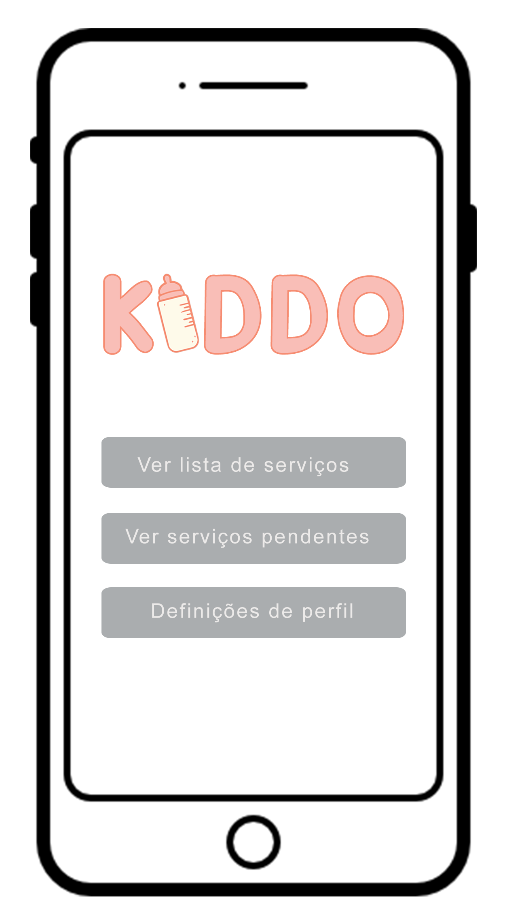
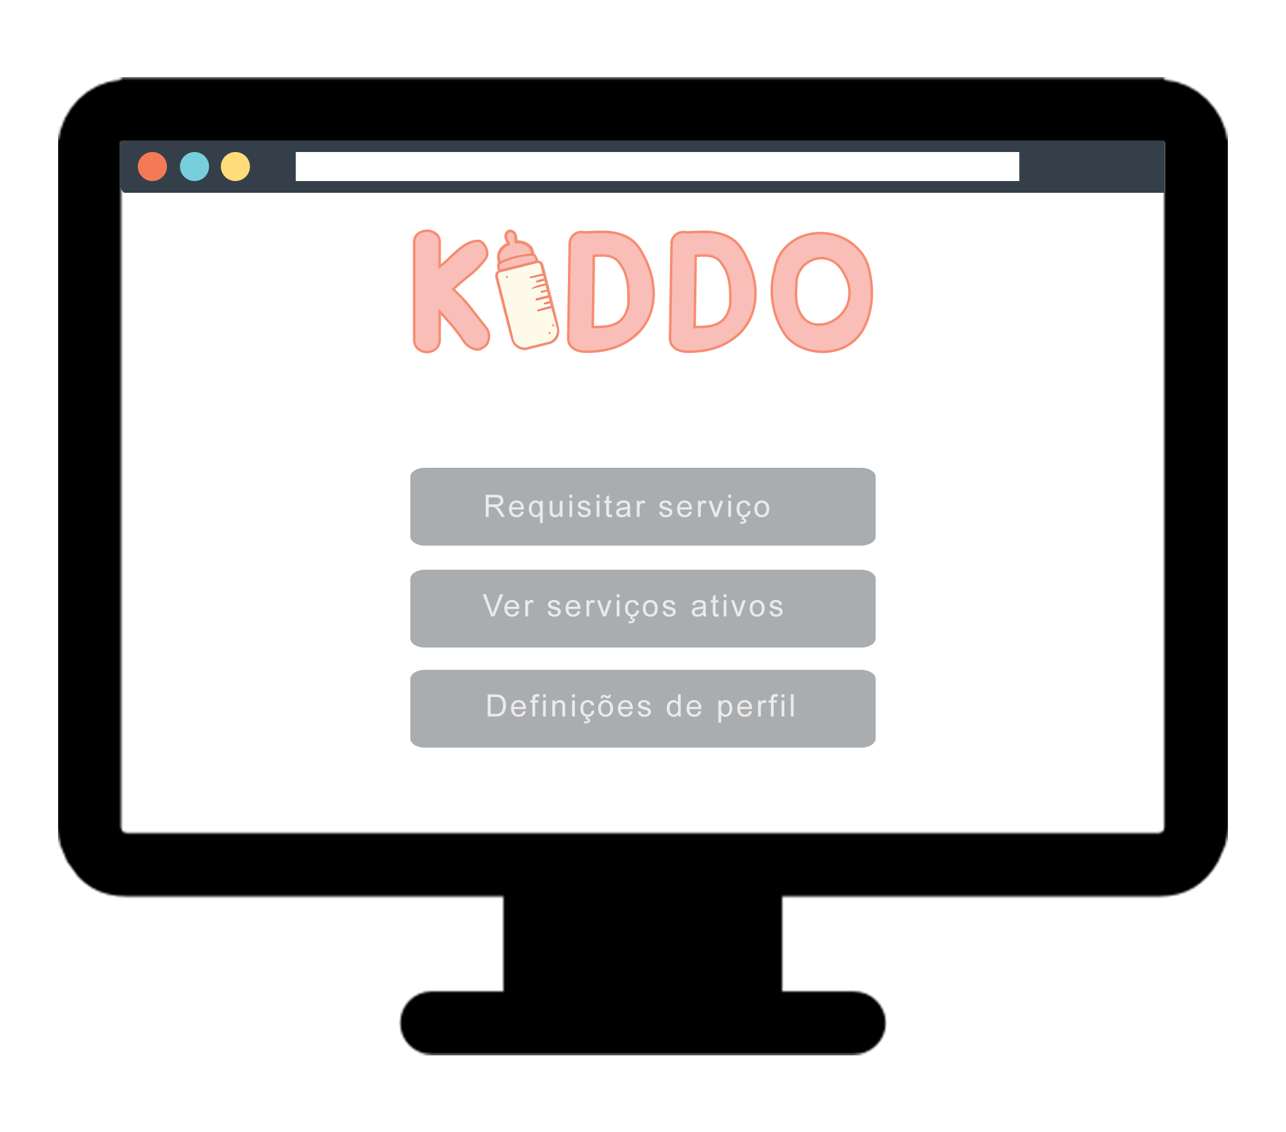
Home
Ana Paula Carvalho, Guilherme Guerreiro, João Barreira e José Bastos
LI4 – MIEI – Universidade do Minho

Slide 14
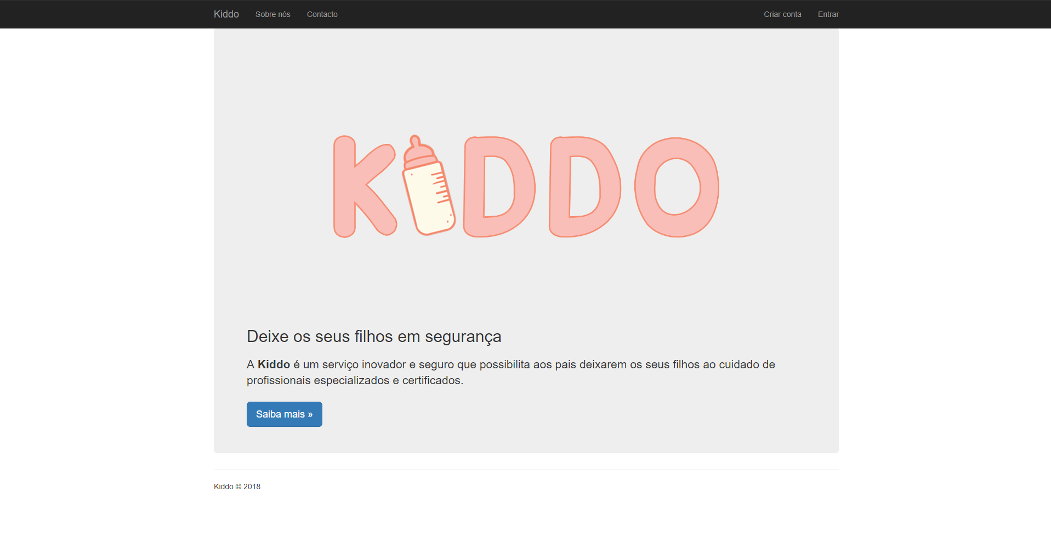
Home
Ana Paula Carvalho, Guilherme Guerreiro, João Barreira e José Bastos
LI4 – MIEI – Universidade do Minho

Slide 15
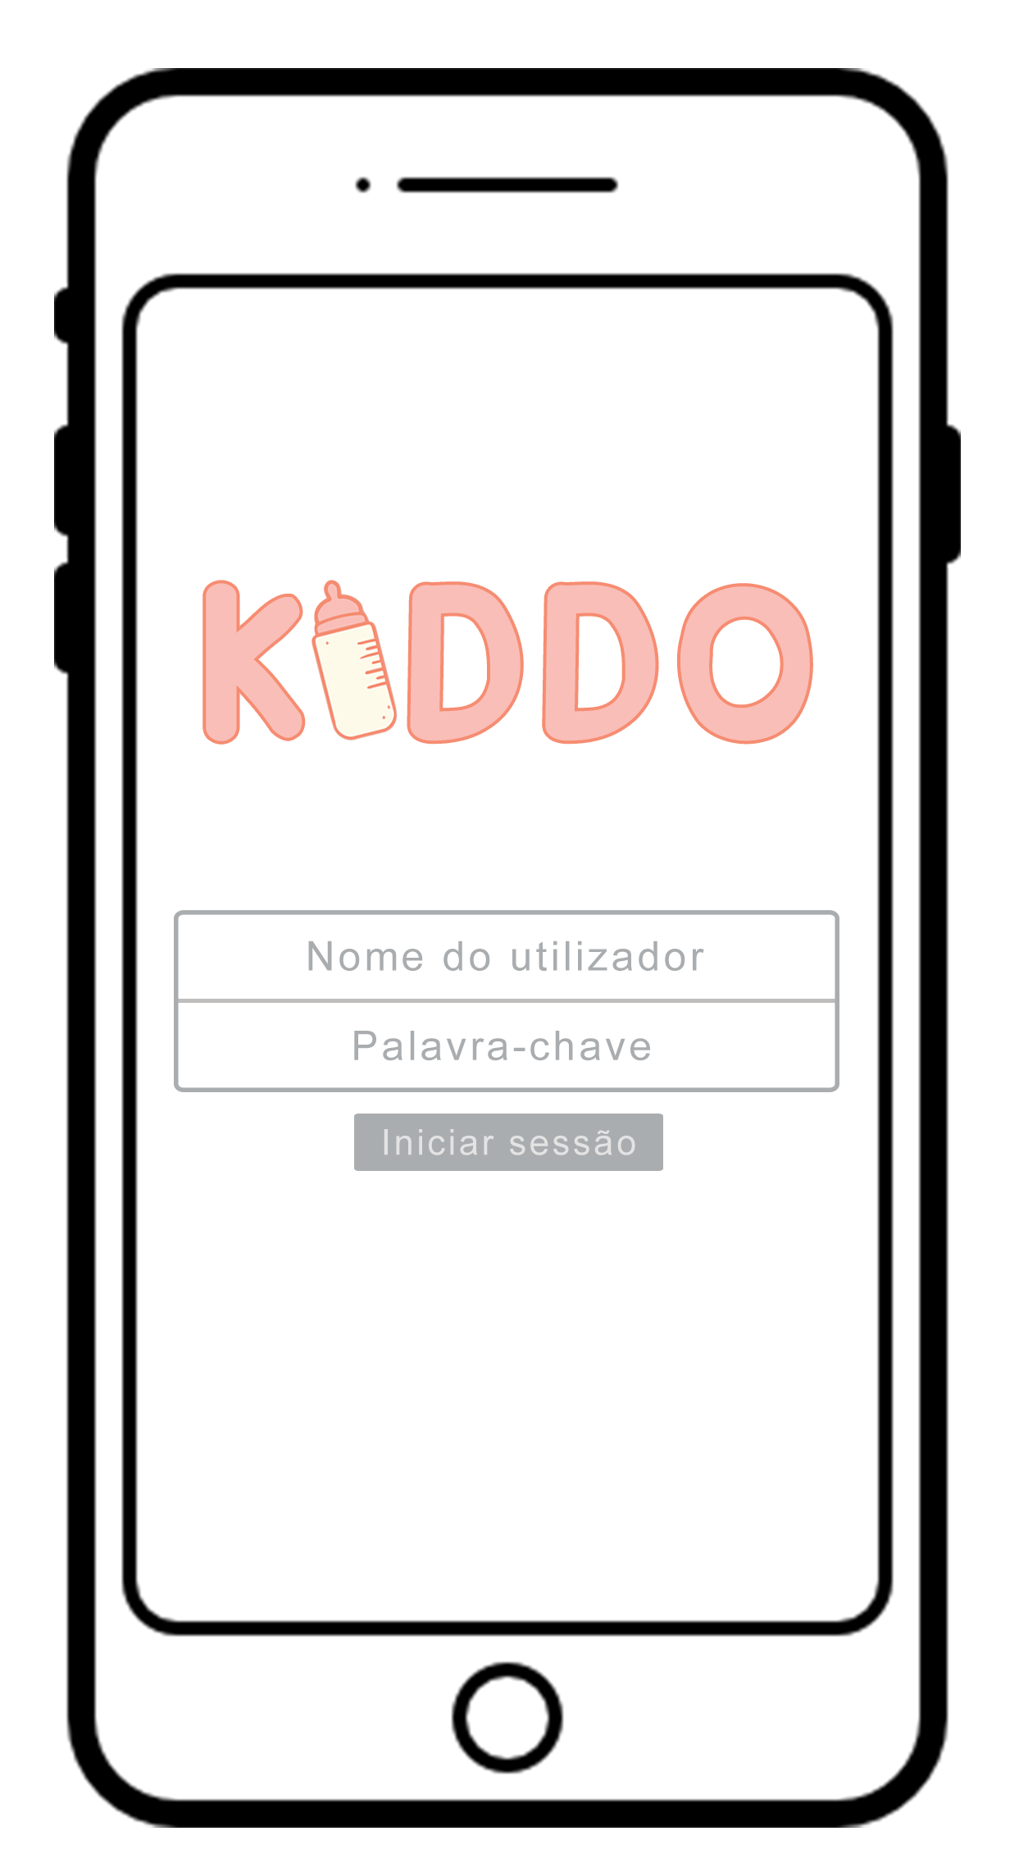
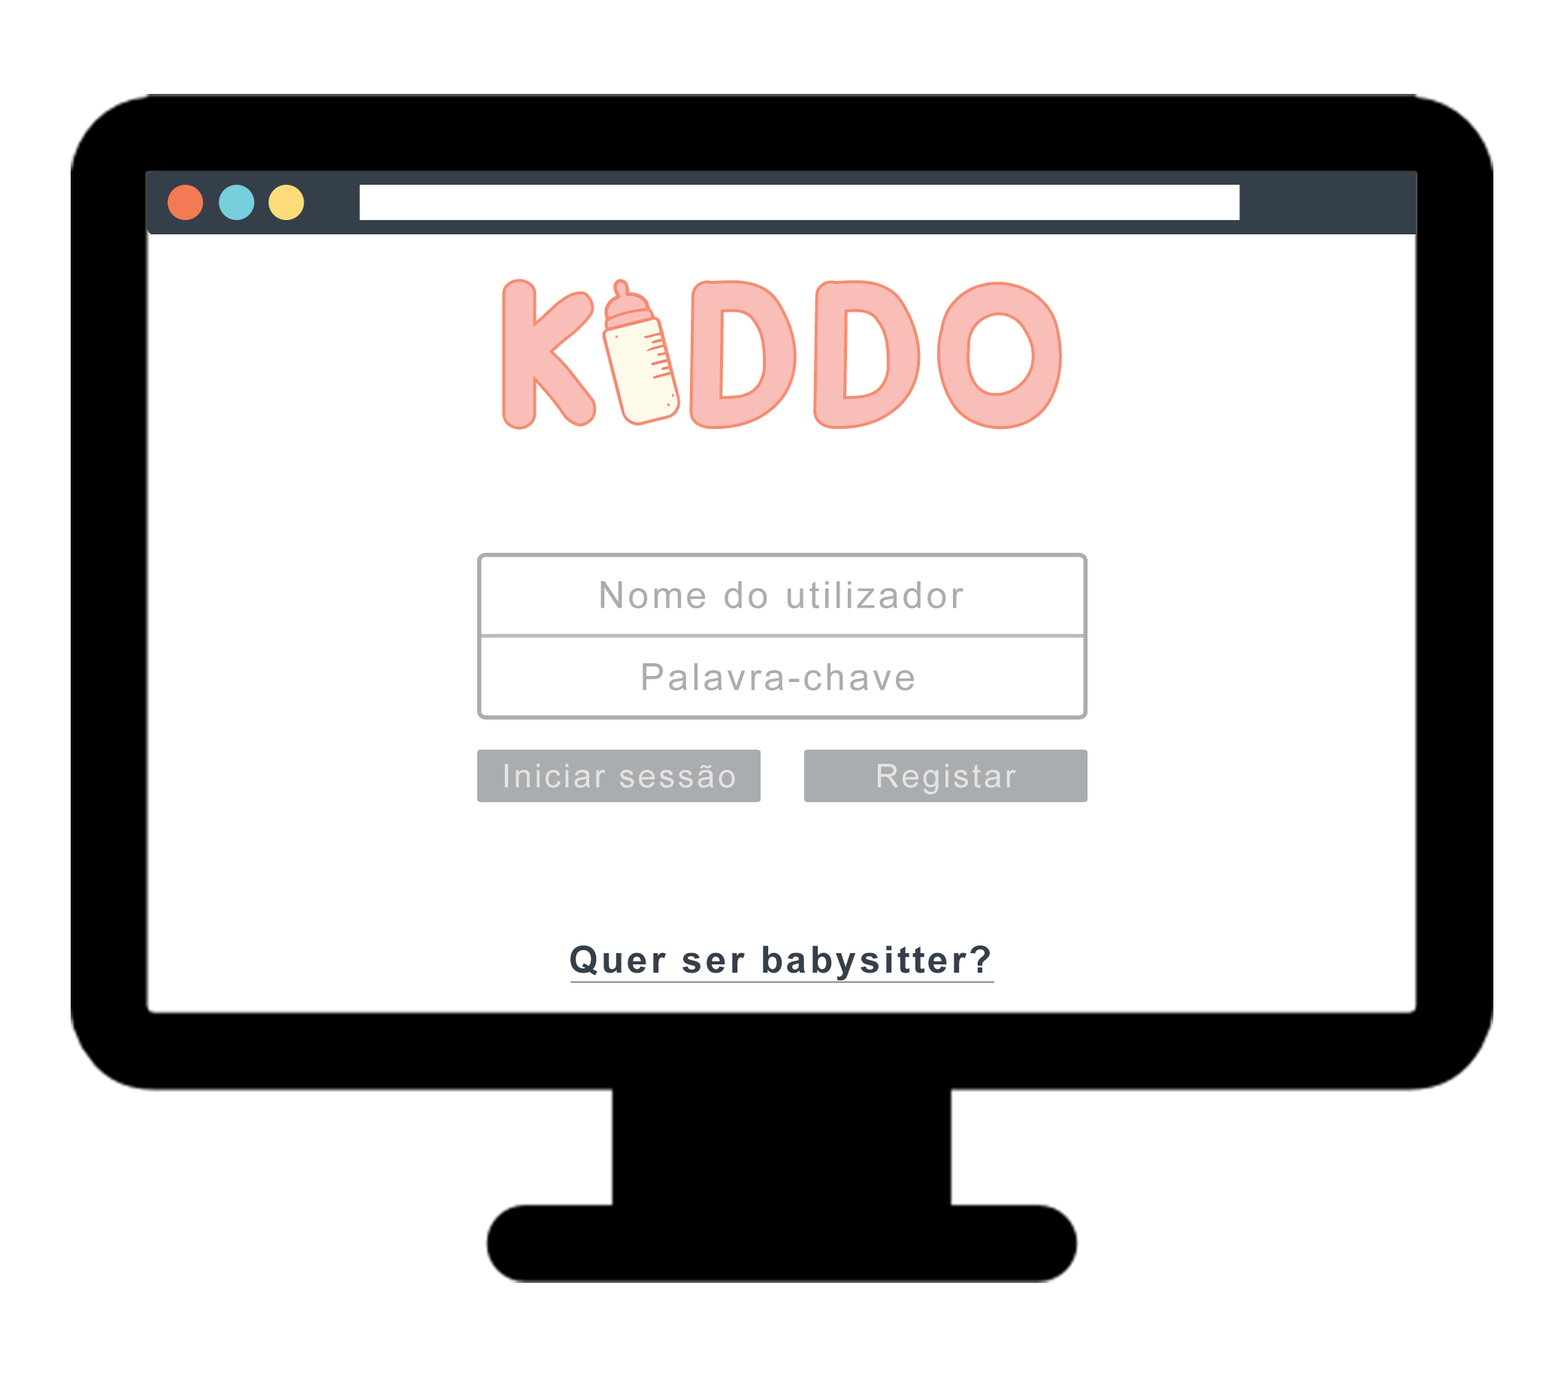
Login
Ana Paula Carvalho, Guilherme Guerreiro, João Barreira e José Bastos
LI4 – MIEI – Universidade do Minho

Slide 16
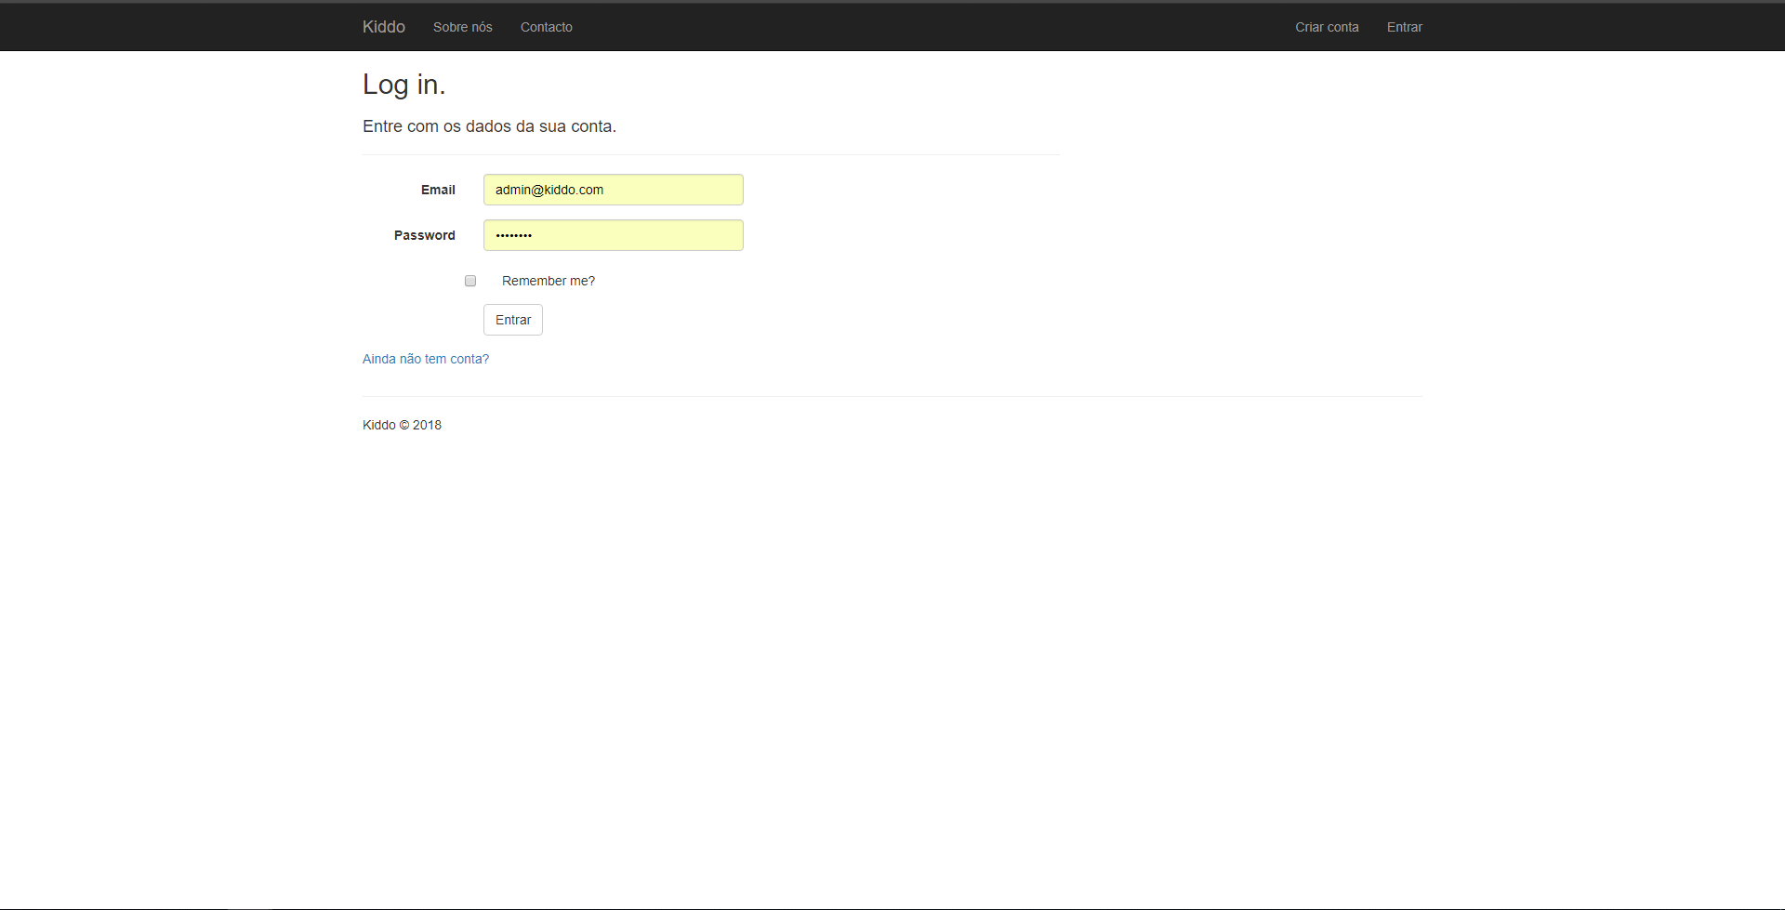
Login
Ana Paula Carvalho, Guilherme Guerreiro, João Barreira e José Bastos
LI4 – MIEI – Universidade do Minho

Slide 17
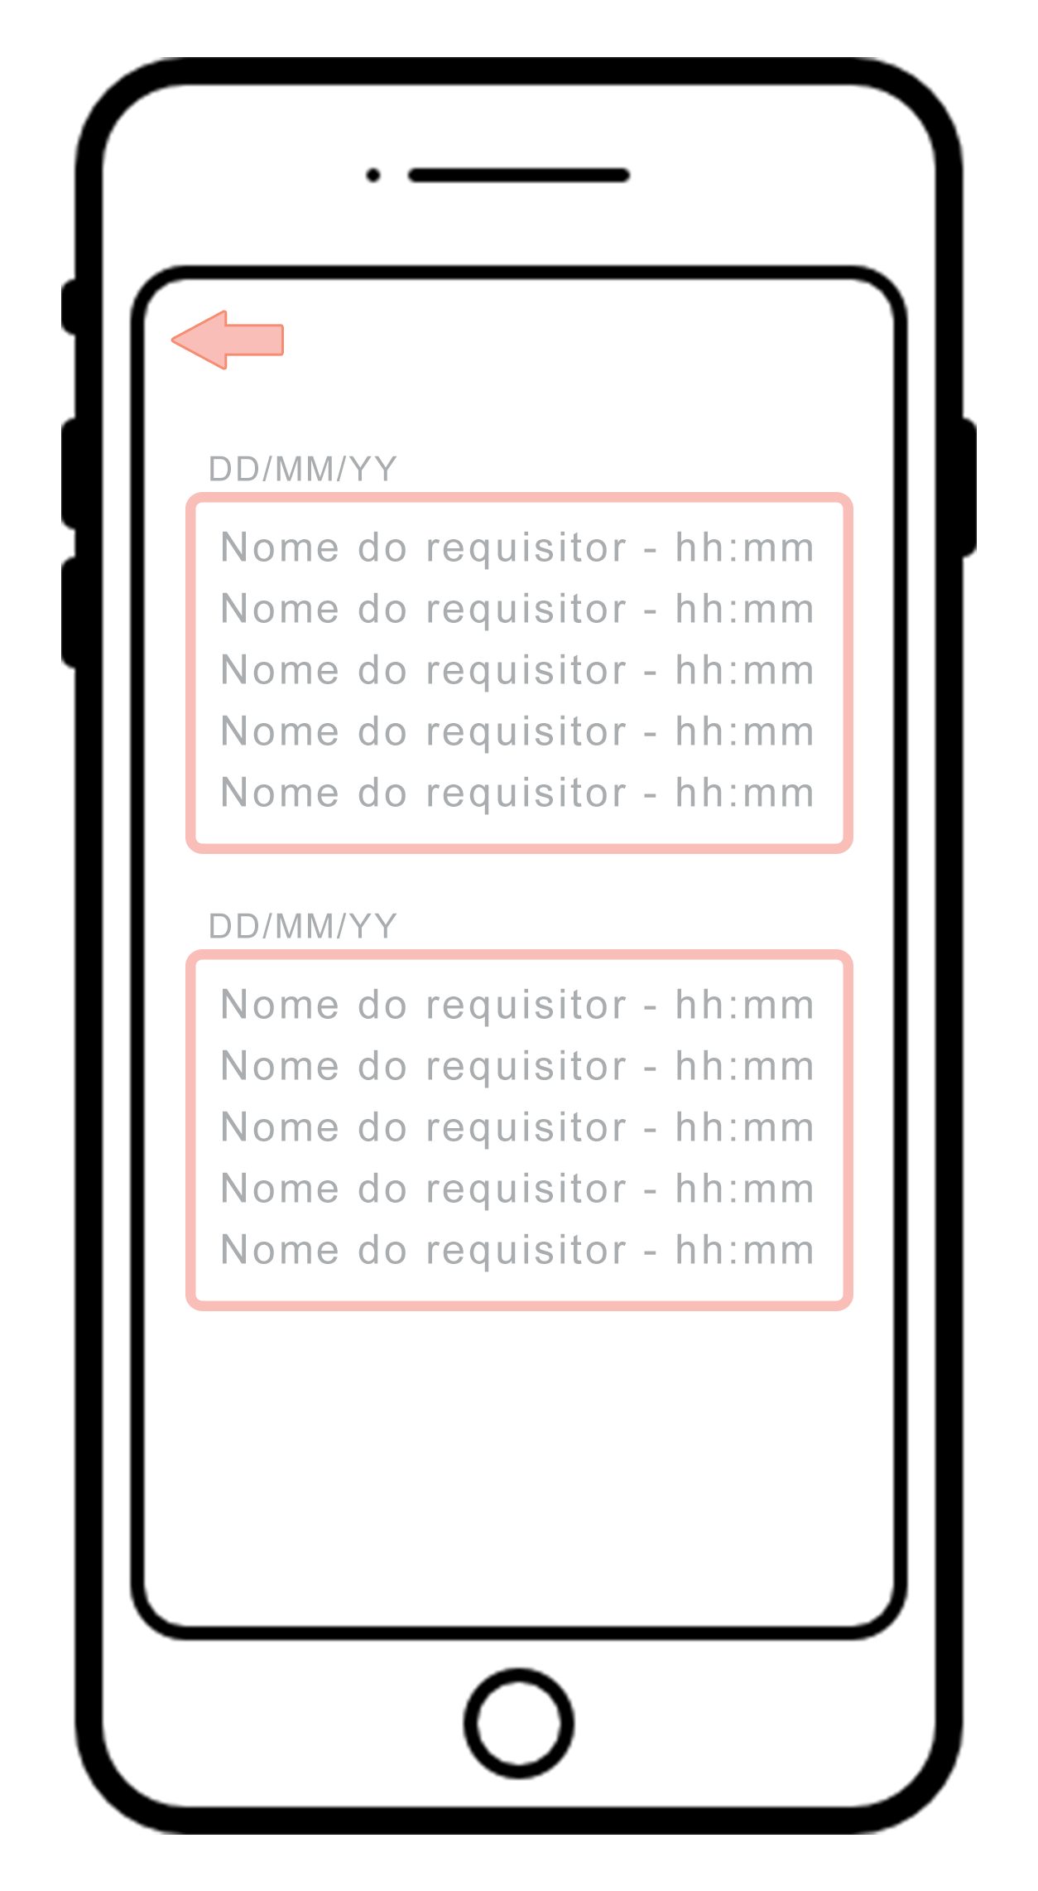
Lista de serviços
Ana Paula Carvalho, Guilherme Guerreiro, João Barreira e José Bastos
LI4 – MIEI – Universidade do Minho

Slide 18
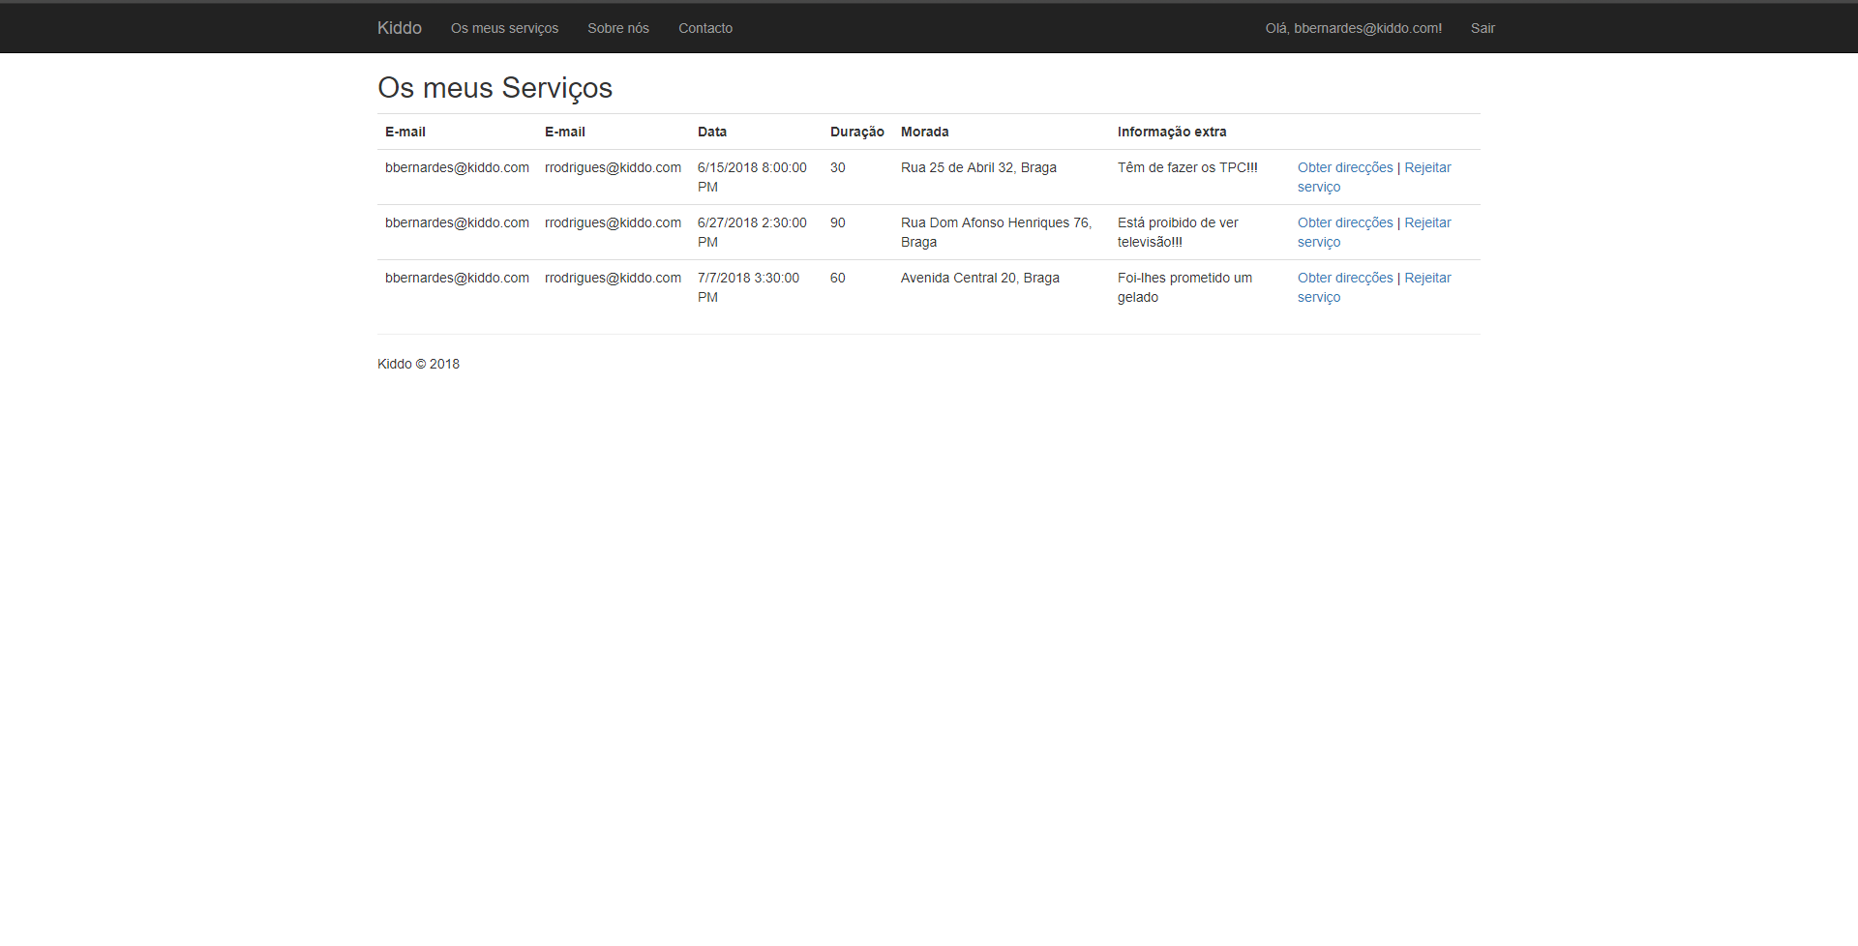
Lista de serviços
Ana Paula Carvalho, Guilherme Guerreiro, João Barreira e José Bastos
LI4 – MIEI – Universidade do Minho

Slide 19
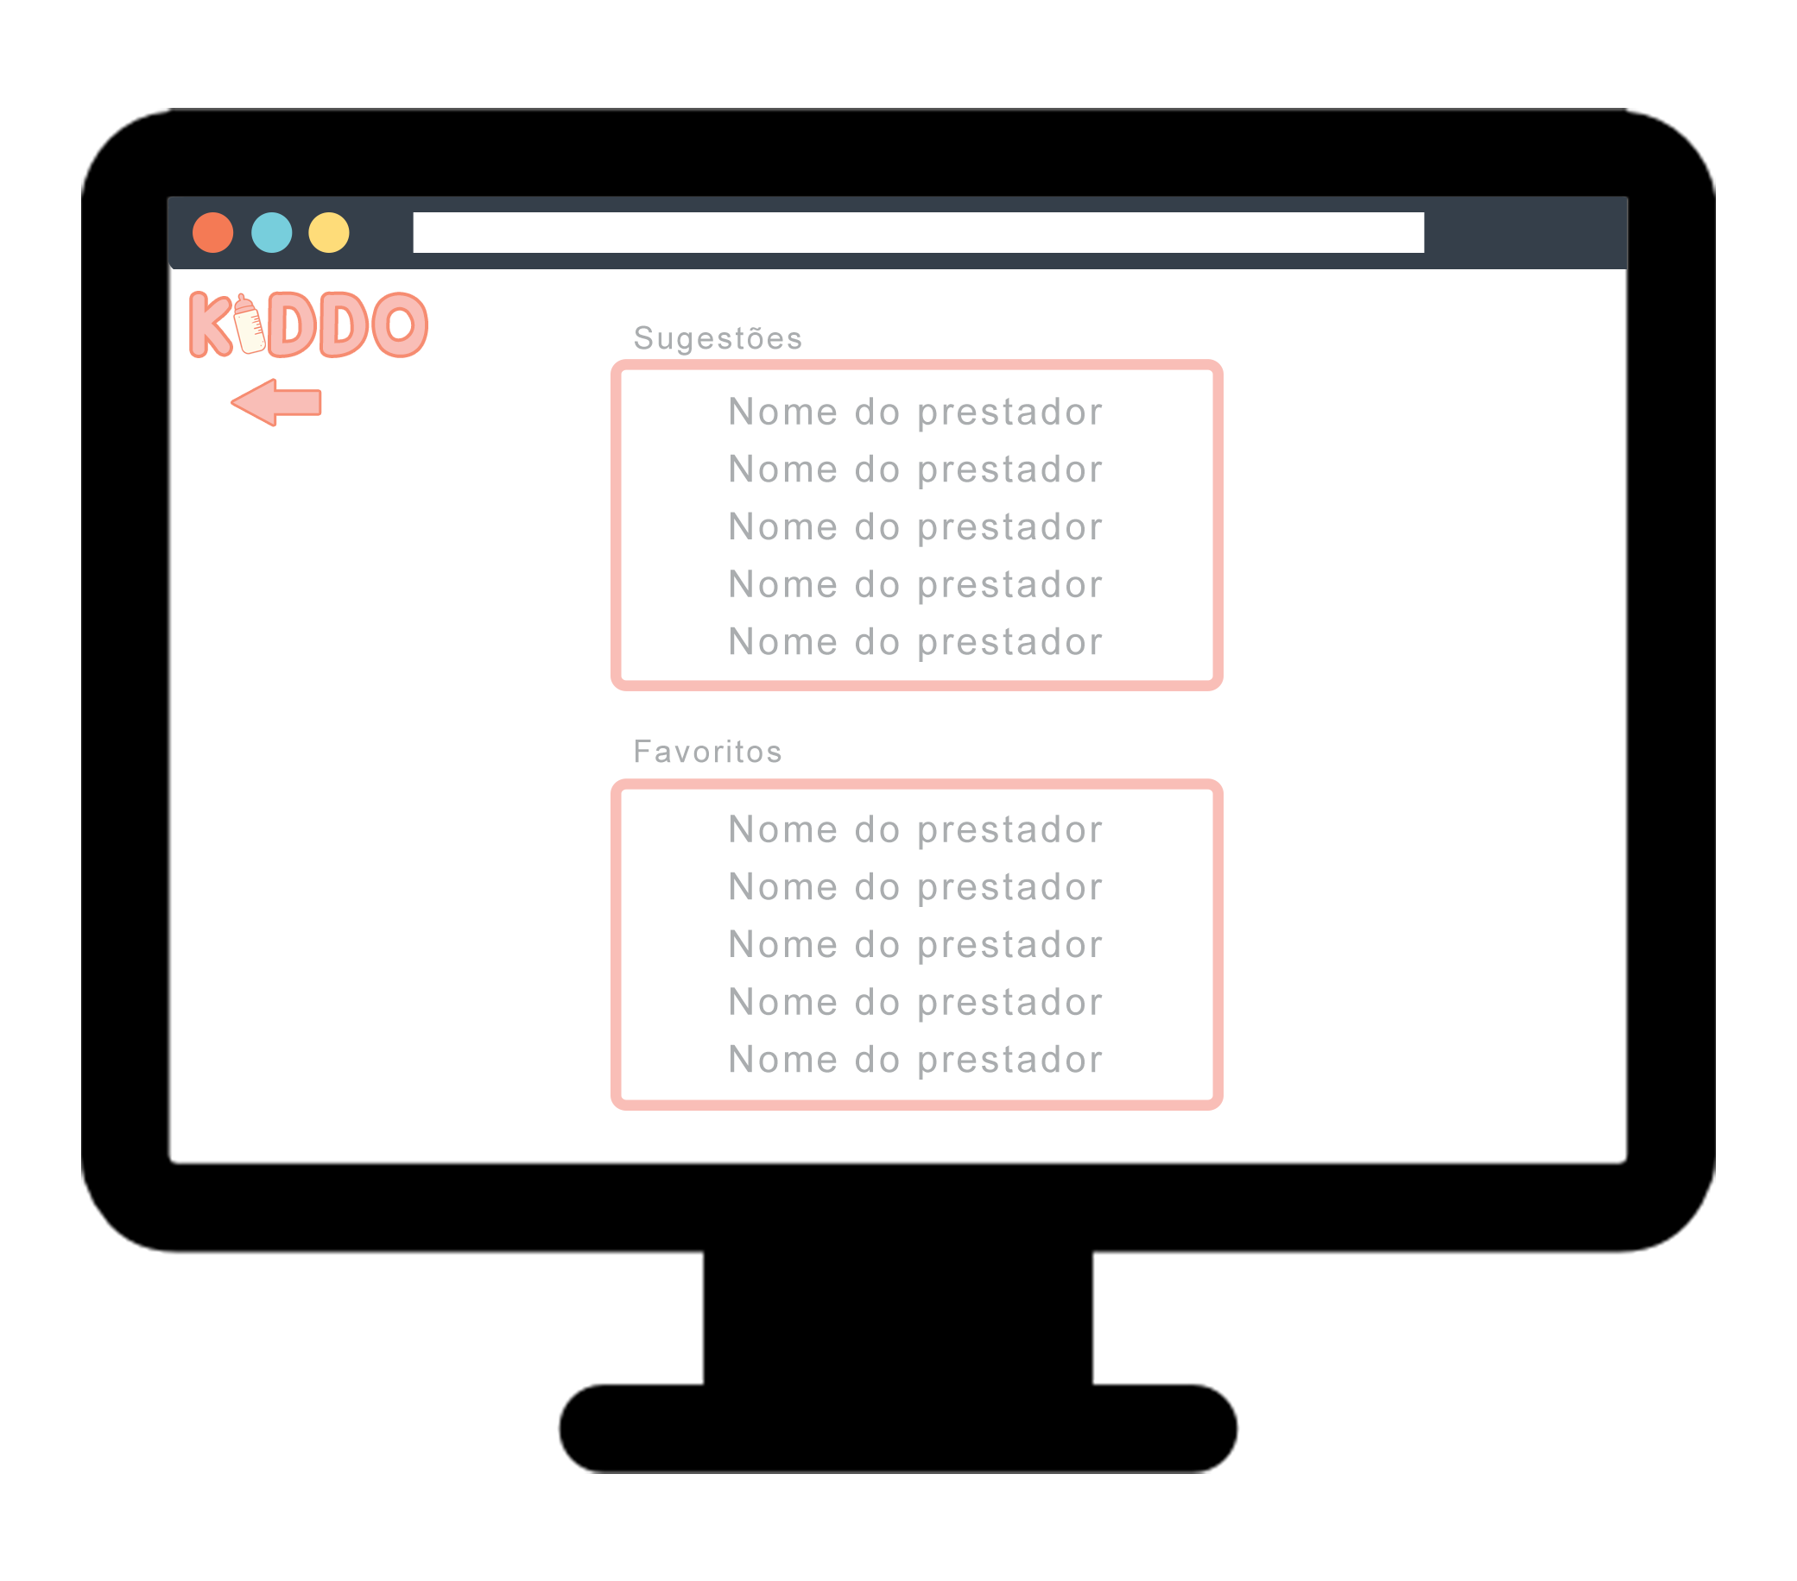
Catalogo
Ana Paula Carvalho, Guilherme Guerreiro, João Barreira e José Bastos
LI4 – MIEI – Universidade do Minho

Slide 20
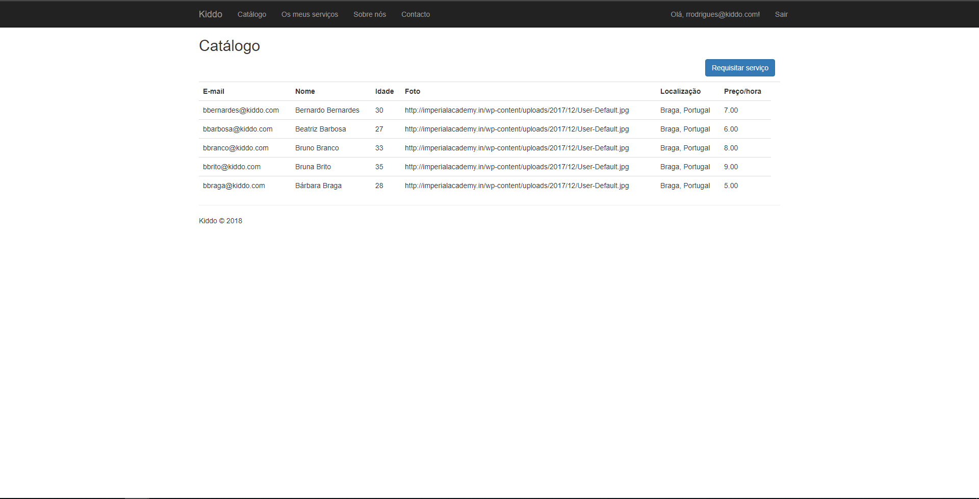
Catalogo
Ana Paula Carvalho, Guilherme Guerreiro, João Barreira e José Bastos
LI4 – MIEI – Universidade do Minho

Slide 21
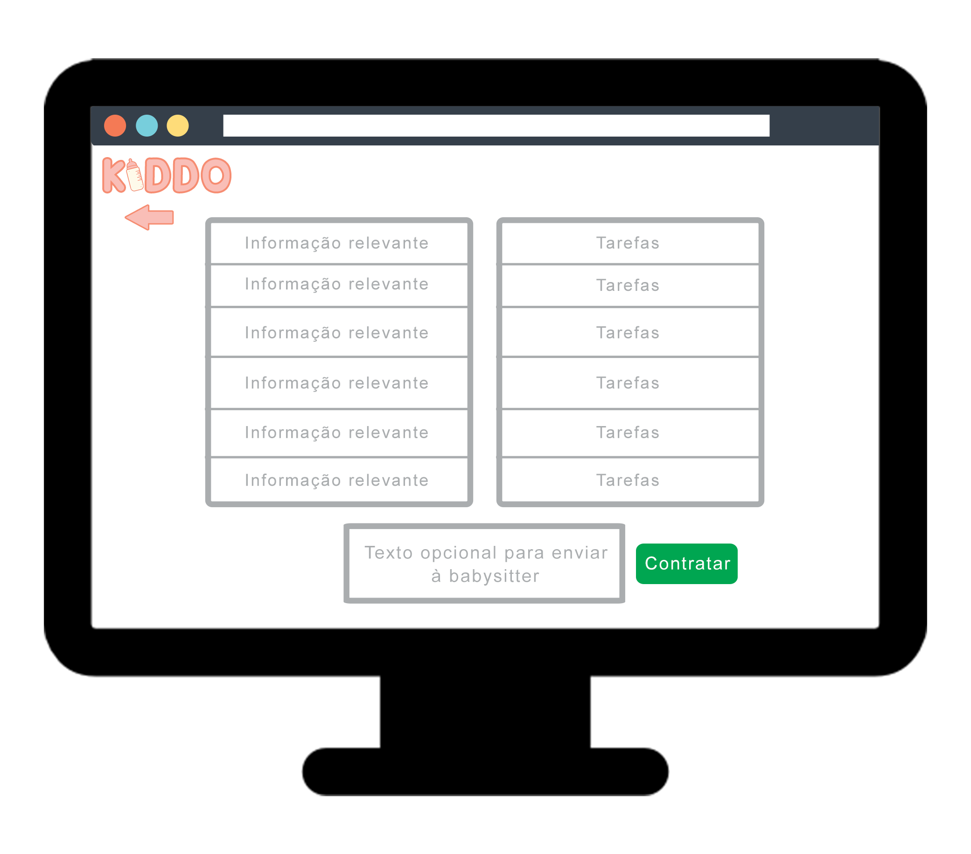
Contratar
Ana Paula Carvalho, Guilherme Guerreiro, João Barreira e José Bastos
LI4 – MIEI – Universidade do Minho

Slide 22
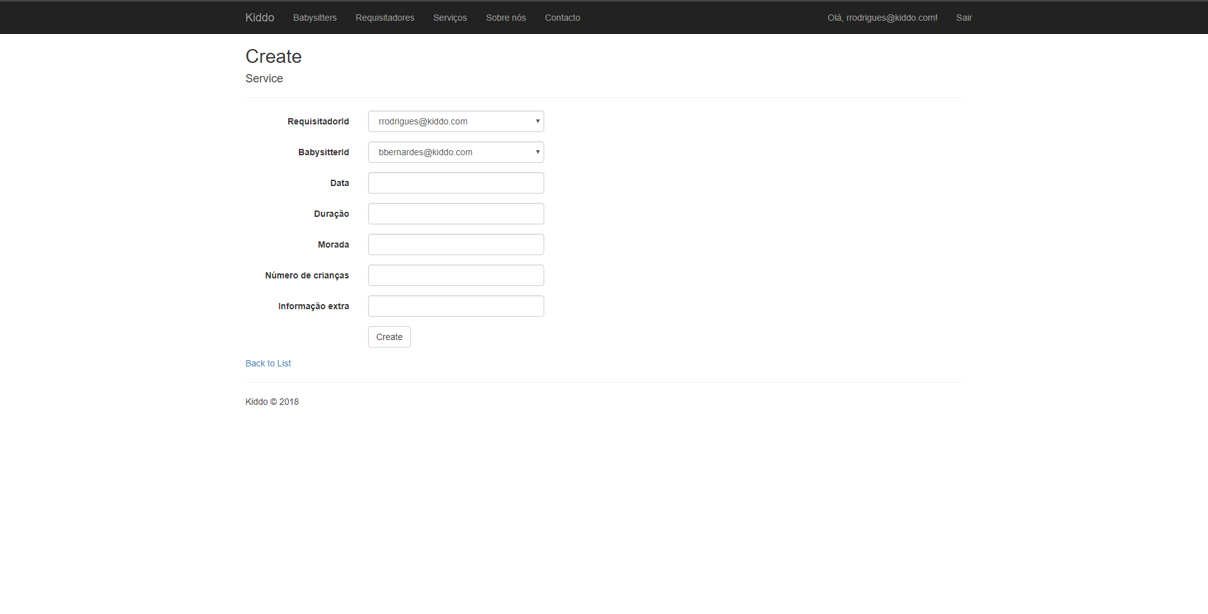
Contratar
Ana Paula Carvalho, Guilherme Guerreiro, João Barreira e José Bastos
LI4 – MIEI – Universidade do Minho

Slide 23
Conclusão
Na 1.ª fase, foram reunidos os pilares fundamentais do projeto, assim como a sua contextualização, objetivos, e metas a serem atingidas.
Na 2.ª fase, procedeu-se à modelação e especificação do projeto, assim como os esboços de alguns mockups.
Na 3.ª fase, criação da aplicação
Algumas funcionalidades não chegaram a ser implementadas na última fase, no entanto esta contém as funcionalidades essenciais.
Linguagem de programação e ferramentas de trabalho desconhecidas até ao momento o que tornou difícil o planeamento. Apesar disso, considerámos que foi um trabalho positivo e em que tomámos consciência da importância das fases anteriores à codificação.
Ana Paula Carvalho, Guilherme Guerreiro, João Barreira e José Bastos
LI4 – MIEI – Universidade do Minho

Slide 24
“KIDDO” - SERVIÇO DE BABYSITTING 24/7
Ana Paula Carvalho, Guilherme Guerreiro, João Barreira e José Bastos (Grupo 4) Laboratórios de Informática IV – MIEI – Universidade do Minho
Fase 3

